Slide 1
«Механика, Управление и Информатика»
«Концепция цикла мониторинга-управления: динамика геосистем, загрязнение среды, гиперспектральное и радиолокационное зондирование, фильтр/контроллер Калмана»
Б.М.Балтер, Д.Б.Балтер, В.В.Егоров, М.В.Стальная
Институт космических исследований РАН
Отдел № 58

Slide 2
«Механика, Управление и Информатика»
Цели доклада и его регламент:
Изложение концепции модельного цикла мониторинга-управления состоянием природных и антропогенных систем. В.В.Егоров (15 мин).
Вопросы применения фильтра/контроллера Калмана для обеспечения режима дуального управления в модельном цикле мониторинга/управления. Б.М.Балтер (15 мин).
Демонстрация блока цикла, связанного с оценкой и управлением риском для здоровья населения от загрязнения воздуха. Д.Б.Балтер (10 мин).
4. Программная реализация модельного цикла мониторинга-
управления в комплексе «Геодиалог». М.В.Стальная (7 мин).

Slide 3
Биосфера, ноосфера, геосистема, гомеостаз.
«Механика, Управление и Информатика»
Биосфера — оболочка Земли, заселённая живыми организмами, находящаяся под их воздействием и занятая продуктами их жизнедеятельности; «плёнка жизни»; глобальная экосистема Земли.
Ноосфера — предположительно новая, высшая стадия эволюции биосферы, становление которой связано с развитием общества, оказывающего глубокое воздействие на природные процессы.
Геосистема — кибернетическая система, представляющая собой относительно целостное территориальное образование, формирующееся в тесной взаимосвязи и взаимодействии природы, населения и хозяйства, целостность которого определяется прямыми и обратными связями, развивающимися между подсистемами геосистемы.
Гомеостаз - стремление системы воспроизводить себя, восстанавливать утраченное равновесие, преодолевать сопротивление внешней среды.

Slide 4
«Механика, Управление и Информатика»
Природные циклы – способ функционирования геосистем
Существуют циклы:
углеродный,
гидрологический,
геохимический,
энергетический (радиационный баланс).
Замкнутость природных циклов – основное условие гомеостаза геосистемы. Гомеостаз природных циклов поддерживается за счет инерционных возможностей геосистем, их внутренних прямых и обратных связей.

Slide 5
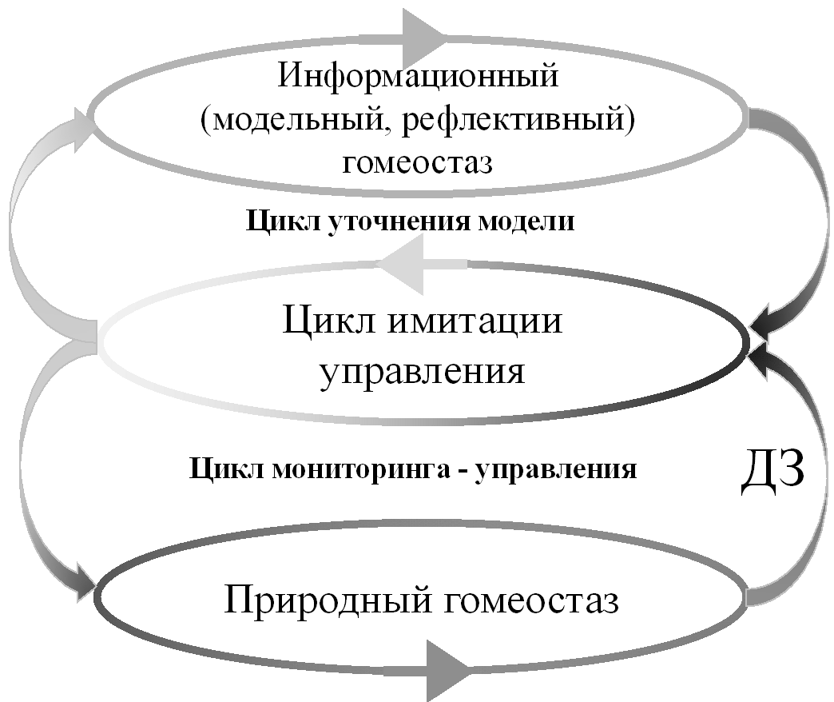
Для поддержания замкнутости природных циклов целесообразно подключить к ним техногенный цикл мониторинга-управления, над которым должен быть надстроен цикл информационного (модельного) гомеостаза, обеспечивающий его работу в адаптивном (дуальном) режиме
«Механика, Управление и Информатика»
Ноосферный подход

Slide 6
Цикл информационного (модельного) гомеостаза
«Механика, Управление и Информатика»
Изображение Y
Оценка состояния X^
Блок обратной задачи, фильтр Калмана
dX^/dt=AX^+K[Y-h(X^)]
Блок сенсора
Y=h(X)
Блок управления
Z=g(X^,X₀)
Состояние геосистемы X
Блок геосистемы
dX/dt=AX+L[Z-g(X,X₀)]
Управляющее воздействие Z
Имитатор цикла: программный комплекс «Геодиалог»

Slide 7
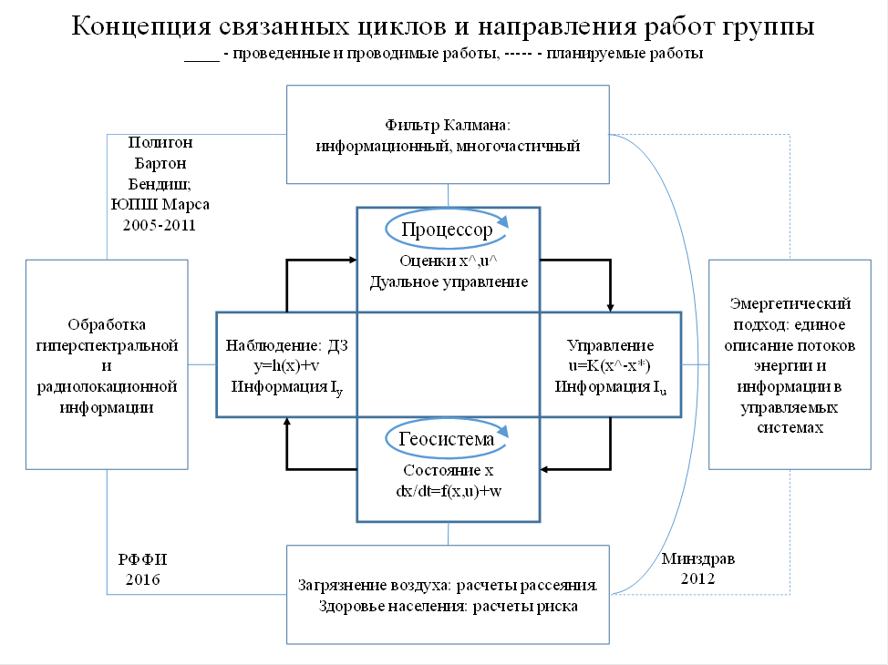
«Механика, Управление и Информатика»

Slide 8
«Механика, Управление и Информатика»
Планируемые работы по реализации концепции
1. Главная задача на ближайший период: описать взаимодействующие циклы как систему потоков информации, с соблюдением законов сохранения. Она переплетается с задачей совместного описания материально-энергетических и информационных потоков.
2. Соединение природных и антропогенных циклов требует общего формализма, в качестве которого используется теория оптимального управления. Поскольку в природных циклах нет «контроллера», целесообразно перевести формализм оптимального управления в принцип экстремума для потоков информации.
3. Планируется воплотить концепцию цикла наблюдения/управления в программную форму имитатора, работающего с моделями управляемых геосистем, моделями процессов наблюдения, решения обратных задач ДЗ, оптимальной фильтрации и управления. Эта программная реализация, которой было присвоено название «Геодиалог», готова примерно наполовину. В последующих частях доклада будут продемонстрированы отдельные результаты этих разработок.
4. Хотя это имитатор, но на него можно подать и реальные данные наблюдений, и модели реальных геосистем. В частности, планируется использовать его в наших работах с моделями рассеяния индустриальных загрязнений в воздухе.

